Slide 1
大中票券債券市場展望雙週報
2024/04/01
Peter Tsai

Slide 2
市場回顧
最近二週，美債10y利率偏向下跌，主要是觸及4.30%高點後，未能有效站穩，官員講話也未過於鷹派，利率小幅下修。最新的二月核心個人消費支出(PCE)價格指數環比增幅放緩至0.3%。鮑威爾表示數據符合預期，且重申不急於降息，因此市場中性看待。美債10y利率收在4.2003%。台灣公債利率因央行升息半碼，造成利率大幅上漲，後續央行總裁說話略為緩和再度升息預期，使利率自高點下修。上週，10y利率收在1.43%，5y最近收在1.34%。

Slide 3
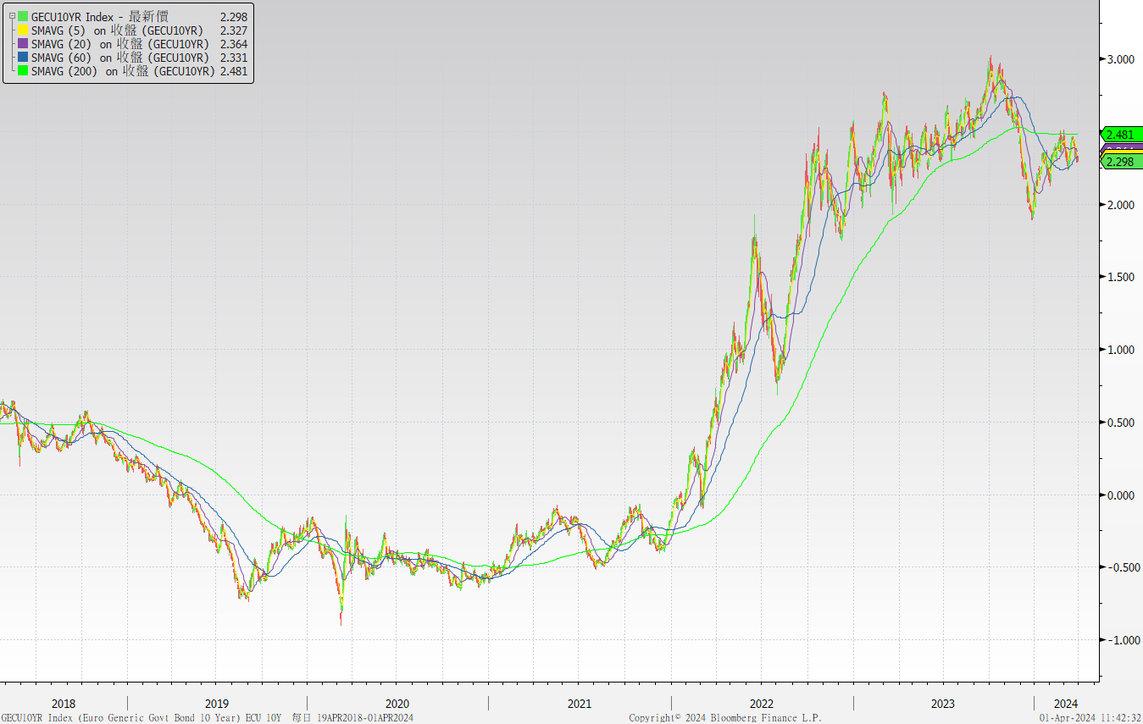
歐債十年期利率走勢圖

Slide 4
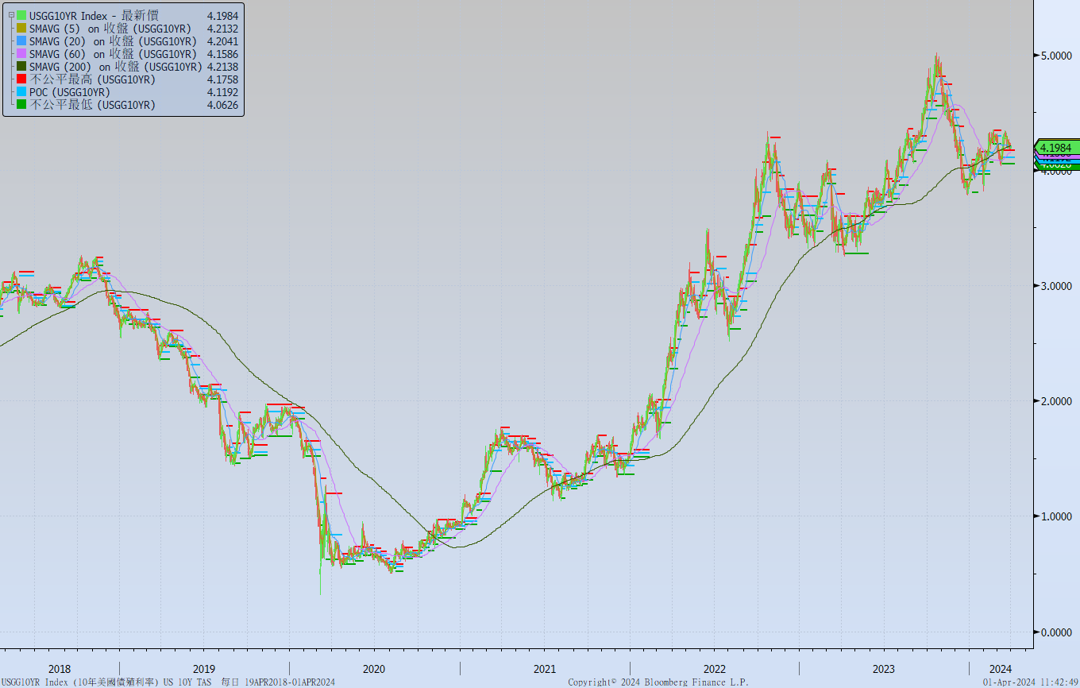
美債十年期利率走勢圖

Slide 5
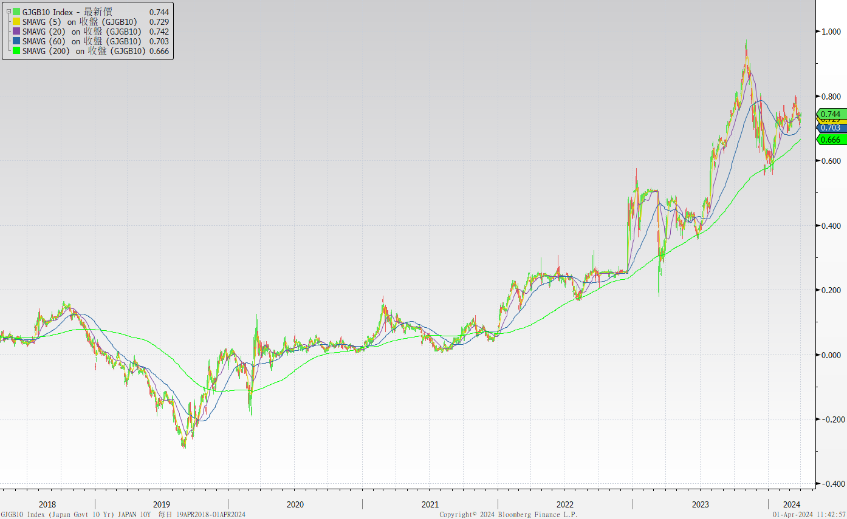
日債十年期利率走勢圖

Slide 6
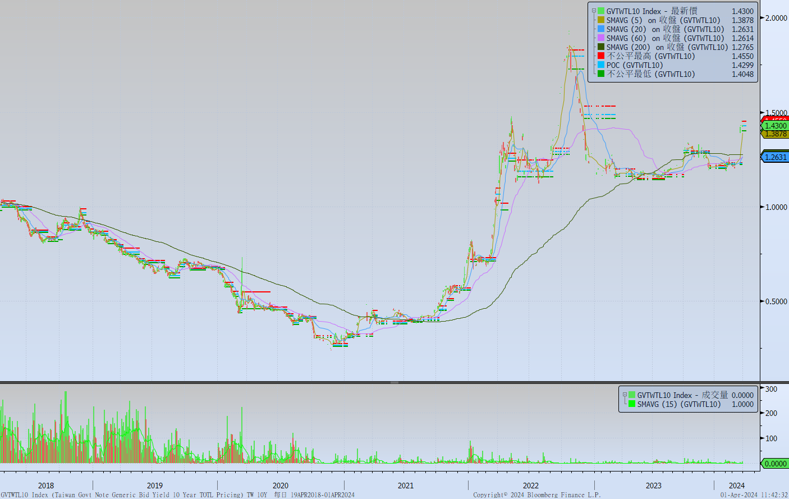
台債十年期利率走勢圖

Slide 7
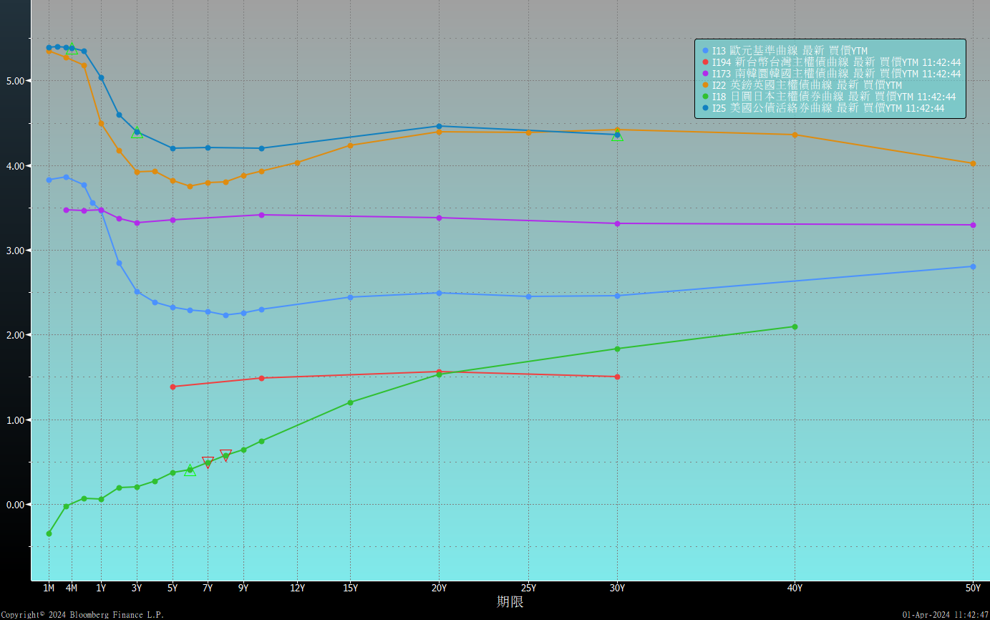
主要國家殖利率曲線

Slide 8
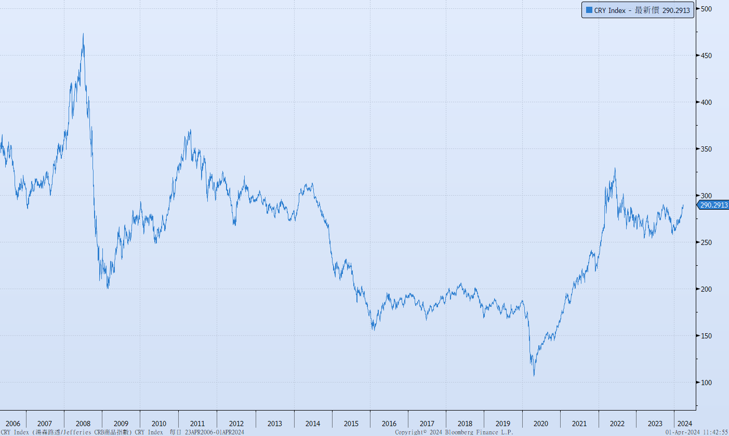
原物料指數

Slide 9
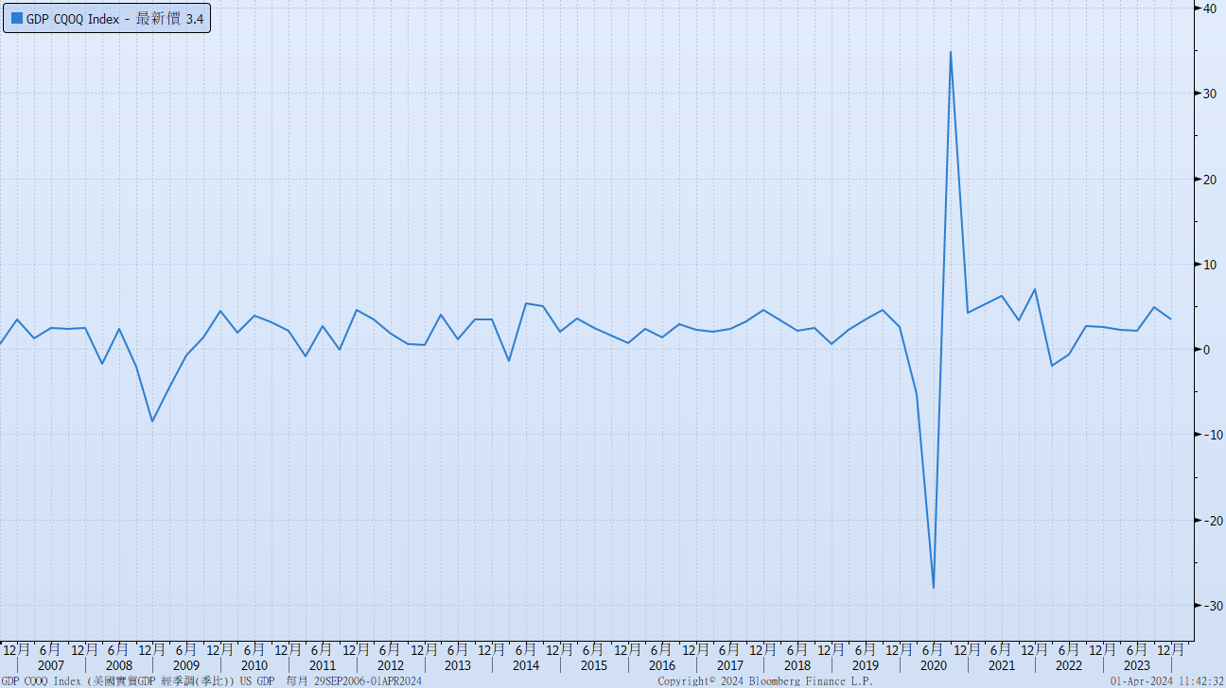
美國GDP成長率

Slide 10
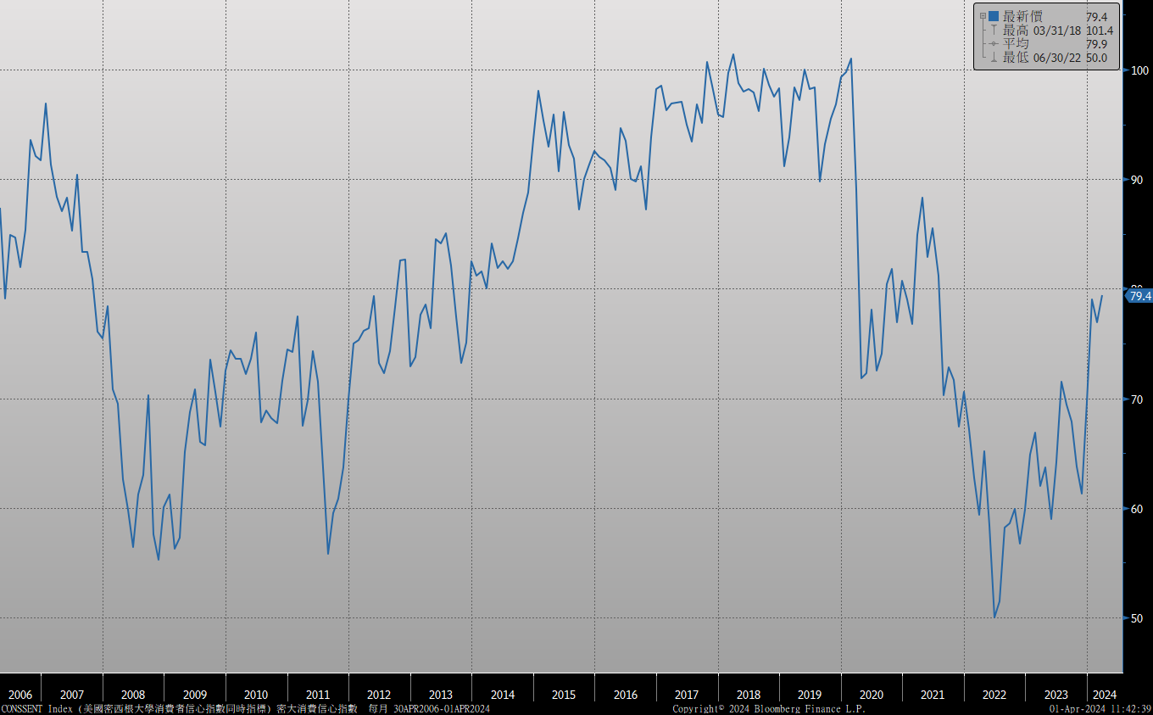
密大消費信心

Slide 11
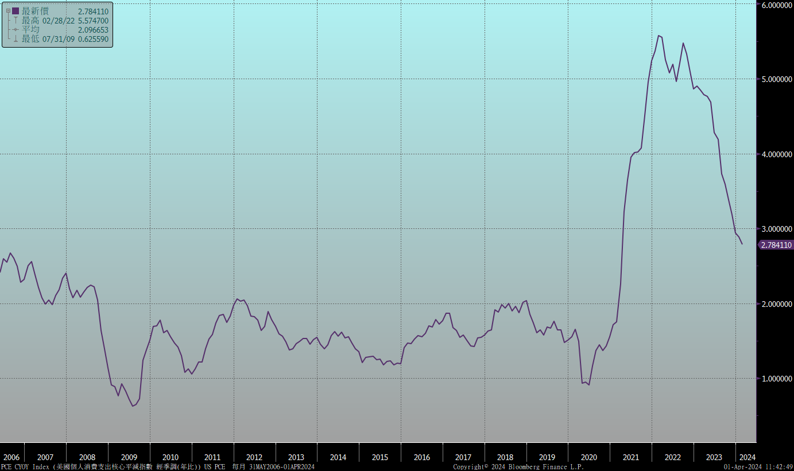
美國個人消費支出核心平減指數 經季調(年比)

Slide 12
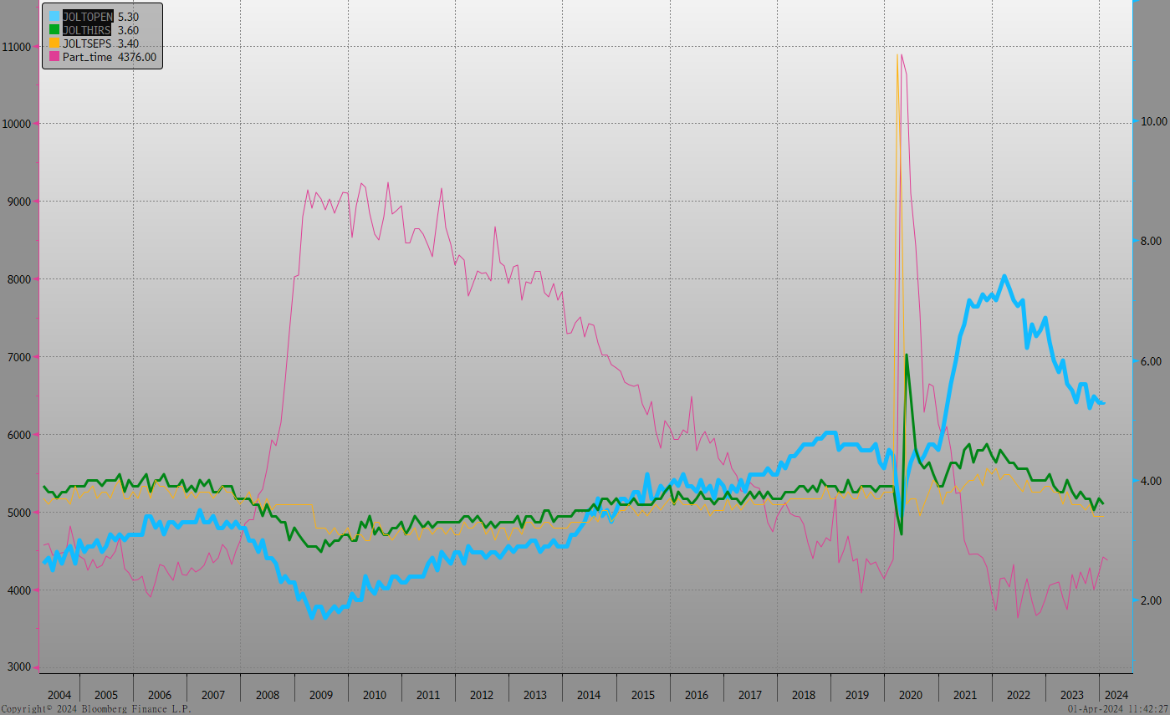
美國就業情況

Slide 13
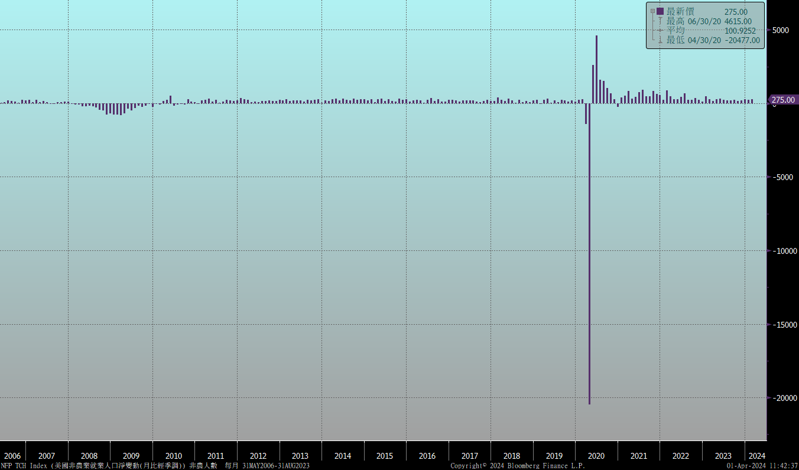
美國非農就業人數

Slide 14
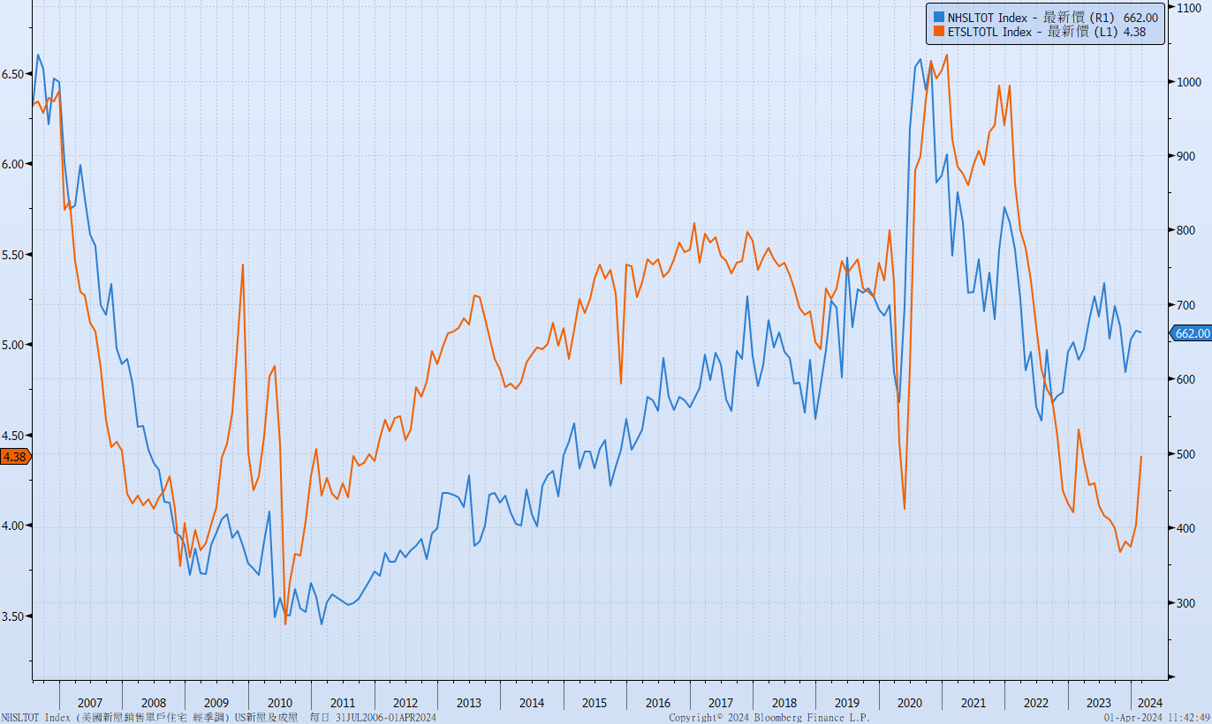
美國新屋及成屋銷售

Slide 15
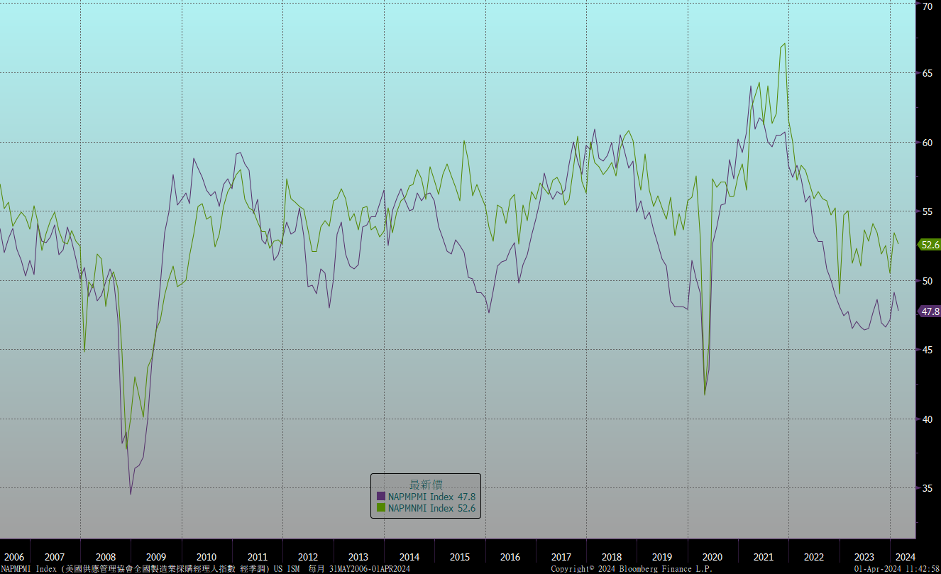
ISM指數

Slide 16
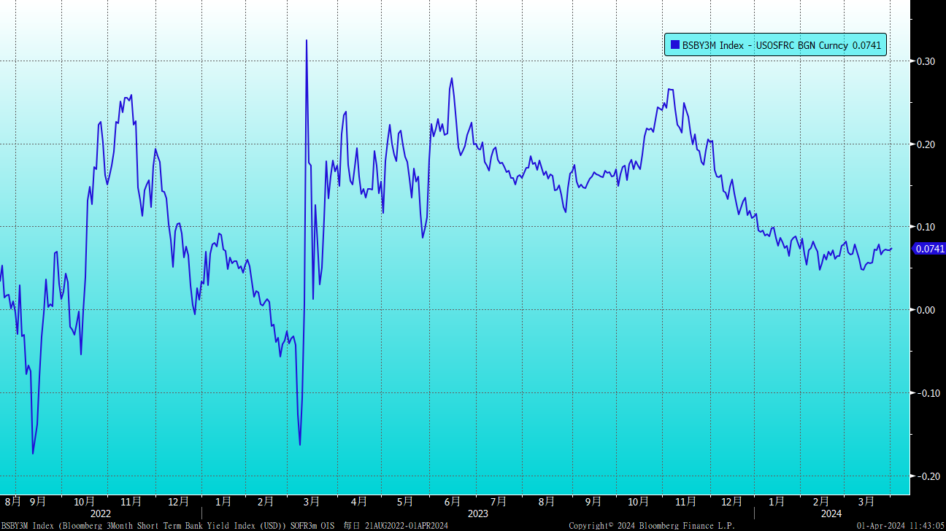
SOFR OIS

Slide 17
經濟數據預報

Slide 18
市場展望
從利率走勢看，美債10y利率在區間高檔4.30%難以向上突破，月線略為向下，即將與季線交叉，代表近期上漲動能不足，走勢以盤跌格局視之。
經濟數據方面，即將公布美國3月ISM製造業數據，美國3月就業報告。台灣3月CPI數據。其中，美國3月新增就業人數預期較上月走低，ISM製造業指數預期略增，但無推動利率上漲因素，美債利率區間看待。台債市場，10y公債利率反應升息後，利率處在新區間高檔，因養券成本也提高，操作難度仍高。債券操作上，短期建議先行觀望物價壓力變化，尋求較佳養券空間標的。

